Slide 1



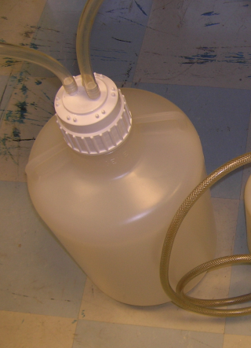
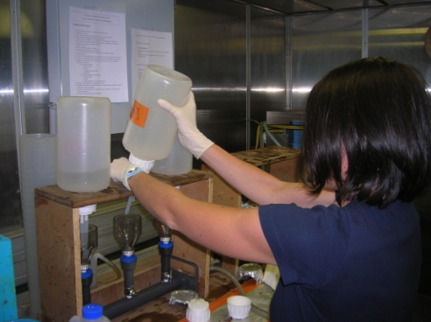
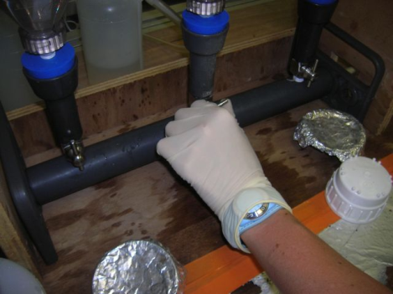
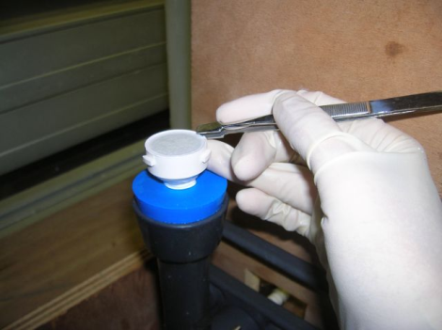
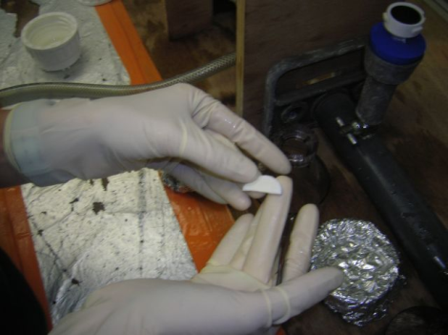
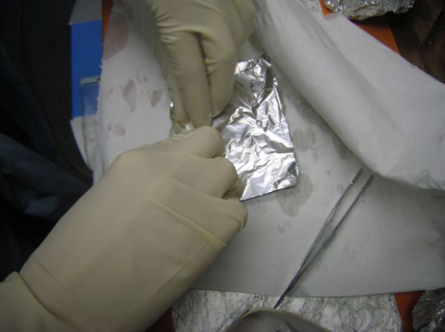
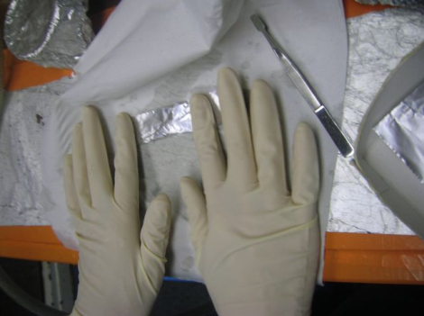
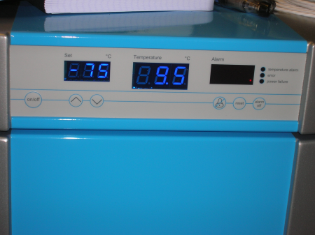
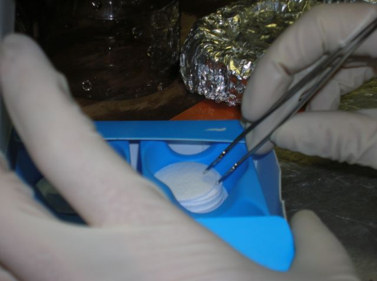
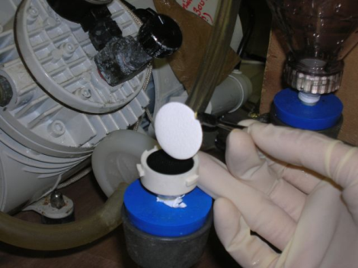
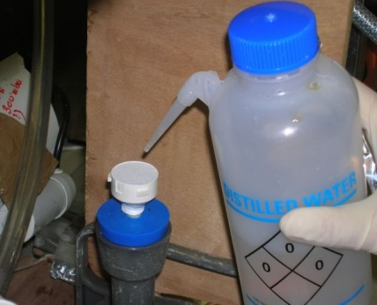
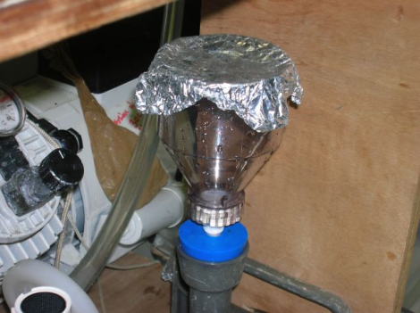
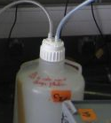
Filtration de l’eau de mer pour le dosage des pigments
2 – Placer au dessus de la rampe à filtration les flacons de prélèvement de façon à remplir automatiquement les entonnoirs
3 – Après filtration, stopper le vide (en tournant le robinet)
– Arrêter la pompe à vide
4 – Enlever le filtre en utilisant une pince brucelle
1 – Vérifier que le bidon de 20 litres a été vidé précédemment
7 – Plier en plusieurs fois le papier d’aluminium et identifier l’échantillon
(N° station, N° bouteille, Profondeur, Date)
8 – Stocker ensemble à -75°C les échantillons d’une même station (regrouper les échantillons dans un même papier d’aluminium, et identifier par le N° de la station)
6 – Mettre le filtre (plié en 2) dans du papier d’aluminium
(sur la surface brillante)
5 – Plier le filtre en deux
(Coté pigments à l’intérieur)
9 – Préparer une nouvelle série pour la prochaine station : - Nouveaux filtres placés - Entonnoirs et flacons de prélèvements rincés à l’eau douce - bidon de 20 l vidé

